Slide 1
Fortran 入門

Slide 2
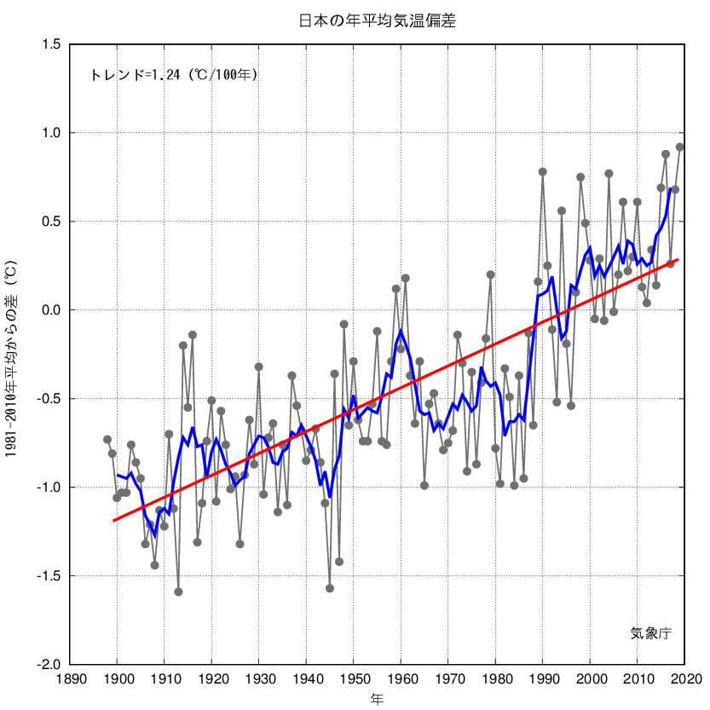
はじめに
今後の実験や実習では, 取得したデータを様々な方法で処理することになるだろう.
これまでに学んだ命令を組み合わせてデータ解析しよう.
  平均, 分散, 標準偏差, 共分散の計算
  最小二乗法による直線フィッティング（例えば右図の赤線）
  移動平均（右図の青線）
http://www.data.jma.go.jp/cpdinfo/temp/an_jpn.html
2020/01/07 にダウンロードしました.

Slide 3
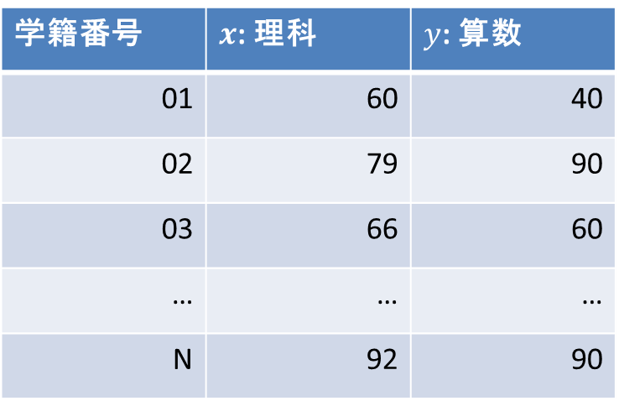
復習：統計処理
下のようなデータがあるとする.
  例: ○○小学校〇年○組のテストの点数
学籍番号 | $x$: 理科 | $y$: 算数
01 | 60 | 40
02 | 79 | 90
03 | 66 | 60
… | … | …
N | 92 | 90

Slide 4
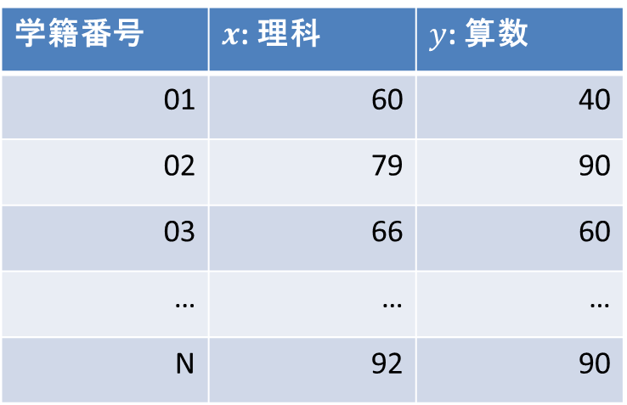
復習：統計処理
学籍番号 | $x$: 理科 | $y$: 算数
01 | 60 | 40
02 | 79 | 90
03 | 66 | 60
… | … | …
N | 92 | 90
理科
算数
学籍番号

Slide 5

復習：平均
平均 (average, mean)
$$\overline{x}=\frac{1}{N}\sum_{i=1}^{N}{x_{i}}$$
理科
算数
学籍番号

Slide 6





復習：分散, 標準偏差
分散 (variance)
標準偏差 (standard deviation)
$$σ_{x}^{2}=\frac{1}{N}\sum_{i=1}^{N}{{\left(x_{i}−\overline{x}\right)}^{2}}$$
$$=\frac{1}{N}\sum_{i=1}^{N}{{x_{i}}^{2}}−{\overline{x}}^{2}$$
理科
$$σ_{x}^{}$$
($Σ$ がどこまでを含むのか注意)
算数
$$σ_{y}^{}$$
$$σ_{x}^{}=\sqrt{\frac{1}{N}\sum_{i=1}^{N}{{\left(x_{i}−\overline{x}\right)}^{2}}}$$
学籍番号

Slide 7





復習：共分散, 相関係数
共分散 (covariance)
相関係数 (correlation coefficient)
$$C_{xy}=\frac{1}{N}\sum_{i=1}^{N}{\left(x_{i}−\overline{x}\right)\left(y_{i}−\overline{y}\right)}$$
$$=\frac{1}{N}\sum_{i=1}^{N}{x_{i}y_{i}}−\overline{x}\overline{y}$$
算数
$$y_{i}−\overline{y}$$
$$x_{i}−\overline{x}$$
($Σ$ がどこまでを含むのか注意)
理科
$$r=\frac{C_{xy}}{σ_{x}σ_{y}}$$

Slide 8
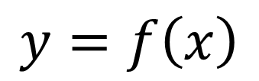
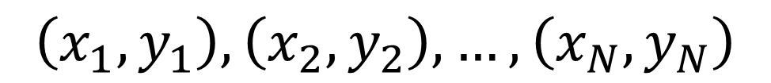
最小二乗法
概要 (1)
ここまでに見てきた理科と算数の点数の組を考える.
このとき, 理科と算数の点数の関係を, 下の関数でフィッティングすることを考えよう.
$$\left(x_{1},y_{1}\right),\left(x_{2},y_{2}\right), …,\left(x_{N},y_{N}\right)$$
$$y=f\left(x\right)$$
算数
理科

Slide 9


最小二乗法
概要 (2)
「フィッティングする」とは, 言うなれば「よく合っているようにする」ことである.
「よく合っている」の基準の一つは, 二乗誤差が小さいことである.
  つまり, 下の値が最小となれば「よく合っている」だろう.
二乗誤差が極小となるのは, その微分がゼロになるときである. この条件を基に, を求めればよい.
$$E=\sum_{i=1}^{N}{{\left(y_{i}−f\left(x_{i}\right)\right)}^{2}}$$
$$y=f\left(x\right)$$

Slide 10
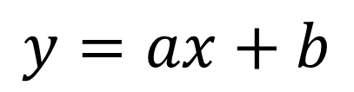
最小二乗法
一次関数 (1)
ここから先は, 具体的な例を使って考える.
フィッティングしたい関数が一次関数の時を考える.
$$y=ax+b$$
算数
理科

Slide 11

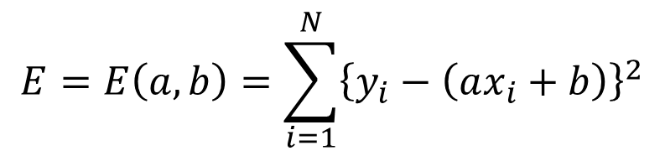

最小二乗法
一次関数 (2)
二乗誤差は下のようになる.
一次関数の係数は, 下の条件を基に決めればよい.
$$E=E\left(a,b\right)=\sum_{i=1}^{N}{{\left\{y_{i}−\left(ax_{i}+b\right)\right\}}^{2}}$$
$$\frac{∂E\left(a,b\right)}{∂a}=0$$
$$\frac{∂E\left(a,b\right)}{∂b}=0$$

Slide 12
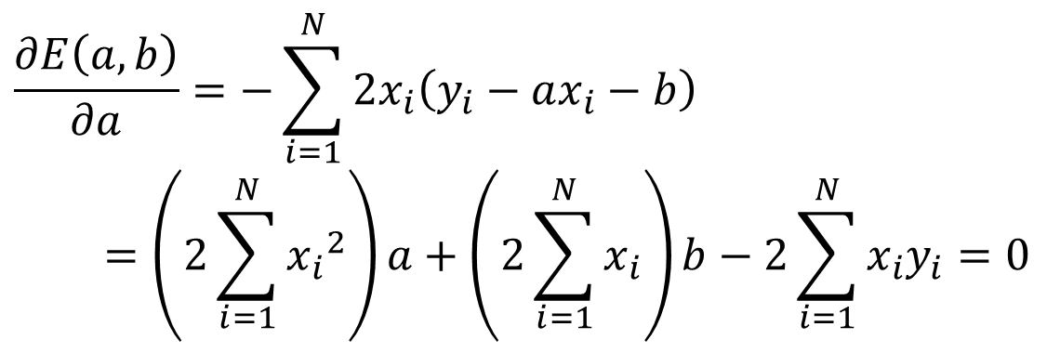


最小二乗法
一次関数 (3)
これは, 下のような, $a$, $b$の連立方程式となる.
$$\frac{∂E\left(a,b\right)}{∂a}=−\sum_{i=1}^{N}{2x_{i}{\left(y_{i}−ax_{i}−b\right)}^{}}$$
$$=\left(2\sum_{i=1}^{N}{{x_{i}}^{2}}\right)a+\left(2\sum_{i=1}^{N}{x_{i}}\right)b−2\sum_{i=1}^{N}{x_{i}y_{i}}=0$$
$$\frac{∂E\left(a,b\right)}{∂b}=−\sum_{i=1}^{N}{2{\left(y_{i}−ax_{i}−b\right)}^{}}$$
$$=\left(2\sum_{i=1}^{N}{x_{i}}\right)a+2Nb−2\sum_{i=1}^{N}{y_{i}}=0$$

Slide 13
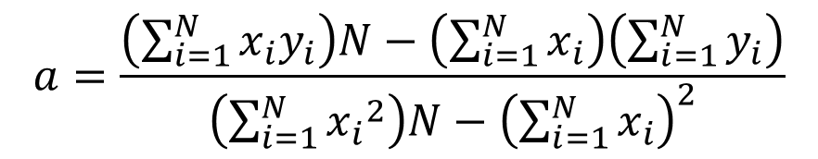

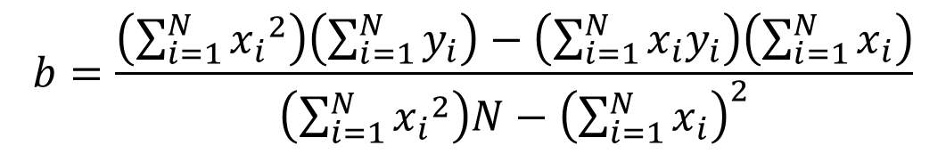
最小二乗法
一次関数 (4)
この連立一次方程式より, $a$, $b$は下のように求められる.
$$a=\frac{\left(\sum_{i=1}^{N}{x_{i}y_{i}}\right)N−\left(\sum_{i=1}^{N}{x_{i}}\right)\left(\sum_{i=1}^{N}{y_{i}}\right)}{\left(\sum_{i=1}^{N}{{x_{i}}^{2}}\right)N−{\left(\sum_{i=1}^{N}{x_{i}}\right)}^{2}}$$
$$b=\frac{\left(\sum_{i=1}^{N}{{x_{i}}^{2}}\right)\left(\sum_{i=1}^{N}{y_{i}}\right)−\left(\sum_{i=1}^{N}{x_{i}y_{i}}\right)\left(\sum_{i=1}^{N}{x_{i}}\right)}{\left(\sum_{i=1}^{N}{{x_{i}}^{2}}\right)N−{\left(\sum_{i=1}^{N}{x_{i}}\right)}^{2}}$$

Slide 14
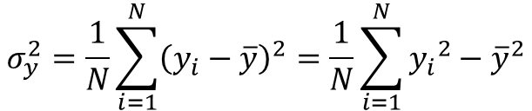

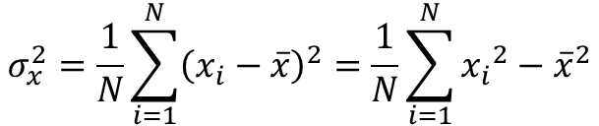
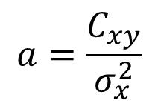



最小二乗法
一次関数 (5)
平均, 分散, 共分散を用いると, 下のように整理できる.
平均
分散
共分散
$$\overline{x}=\frac{1}{N}\sum_{i=1}^{N}{x_{i}}$$
$$σ_{x}^{2}=\frac{1}{N}\sum_{i=1}^{N}{{\left(x_{i}−\overline{x}\right)}^{2}}=\frac{1}{N}\sum_{i=1}^{N}{{x_{i}}^{2}}−{\overline{x}}^{2}$$
$$C_{xy}=\frac{1}{N}\sum_{i=1}^{N}{\left(x_{i}−\overline{x}\right)\left(y_{i}−\overline{y}\right)}$$
$$=\frac{1}{N}\sum_{i=1}^{N}{x_{i}y_{i}}−\overline{x}\overline{y}$$
$$\overline{y}=\frac{1}{N}\sum_{i=1}^{N}{y_{i}}$$
$$σ_{y}^{2}=\frac{1}{N}\sum_{i=1}^{N}{{\left(y_{i}−\overline{y}\right)}^{2}}=\frac{1}{N}\sum_{i=1}^{N}{{y_{i}}^{2}}−{\overline{y}}^{2}$$
($Σ$ がどこまでを含むのか注意)
$$a=\frac{C_{xy}}{σ_{x}^{2}}$$
$$b=\overline{y}−a\overline{x}$$

Slide 15
最小二乗法
補足 1
最小二乗法は, 「回帰」 (regression) で用いられる代表的な方法.
  ここまでに説明した一次関数の決定は, 「単回帰」とも呼ばれる.
  なお, 独立変数が複数ある場合は「重回帰」とも呼ばれる.

Slide 16
最小二乗法
補足 2
用いる関数は, 容易に多項式に拡張できる.
  高次の多項式を用いれば, 与えたデータの分布により近くなる.
  しかし, 安易に高次の多項式を使えばよいわけではない.
    「オーバーフィッティング (over fitting)」 「過学習」
  扱う現象の特性と, それを実現する理屈に基づいて適切な関数を用いることが必要.
緑 : 1 次関数
赤 : 5 次関数
算数
理科

Slide 17
移動平均
様々な時間・空間変動の中には, 生データのままでは「ギザギザ」していて変動が見にくいこともあるだろう （右図黒線）.
「ギザギザ」を除き, 長い時間・空間変動を見やすくするための方法が移動平均（右図青線）である.
http://www.data.jma.go.jp/cpdinfo/temp/an_jpn.html
2020/01/07 にダウンロードしました.
青線は 5 年間の移動平均の結果

Slide 18


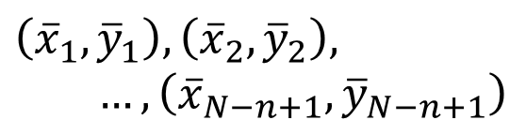

移動平均
下のようなデータがあるとする.
区間ごとに平均値を求める.
$$\left(x_{1},y_{1}\right),\left(x_{2},y_{1}\right), …,\left(x_{N},y_{N}\right)$$
$$\left({\overline{x}}_{1}, {\overline{y}}_{1}\right),\left({\overline{x}}_{2},{\overline{y}}_{2}\right),$$
$…,\left({\overline{x}}_{N−n+1},{\overline{y}}_{N−n+1}\right)$
http://www.data.jma.go.jp/cpdinfo/temp/an_jpn.html
2020/01/07 にダウンロードしました.
青線は 5 年間の移動平均の結果
$${\overline{x}}_{j}=\frac{1}{n}\sum_{i=j}^{j+n−1}{x_{i}}$$
$${\overline{y}}_{j}=\frac{1}{n}\sum_{i=j}^{j+n−1}{y_{i}}$$

Slide 19
移動平均 : 補足
移動平均により, 短い時間・空間変動が取り除かれるが, どの程度短い時間・空間変動が取り除かれているのかはよくわからない.
取り除かれる周期を明確にするにはフーリエ変換が必要である.
しかしながら, 移動平均は実用上便利なので, 良く使われている.
http://www.data.jma.go.jp/cpdinfo/temp/an_jpn.html
2020/01/07 にダウンロードしました.
青線は 5 年間の移動平均の結果

Slide 20
実習へ
実習で自分でプログラムを作って,
  平均, 分散, 標準偏差を計算してみよう.
  最小二乗法を使って一次関数を求めてみよう.
  移動平均を計算してみよう.

